Slide 1
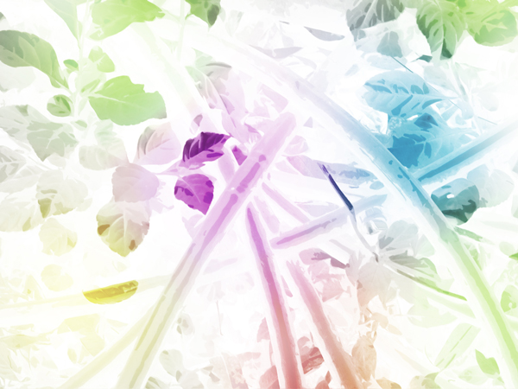


Slide 2

КАЖДАЯ ПТИЦА СВОИМ ПЕРОМ КРАСУЕТСЯ
Тема урока:
Учитель – Л.В. Безрутченко

Slide 3
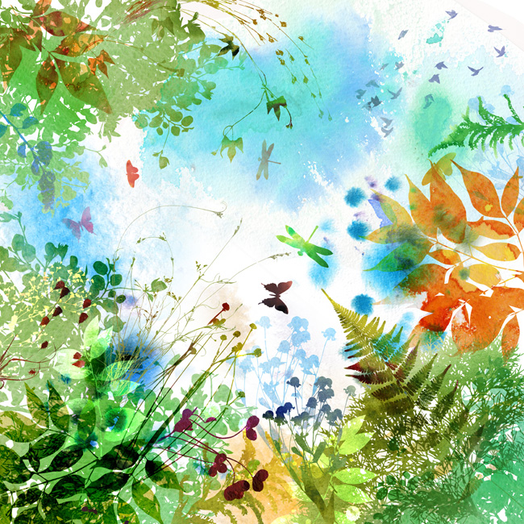
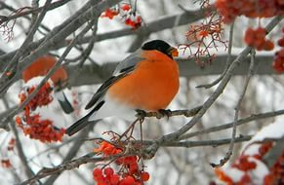
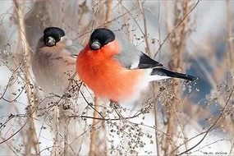
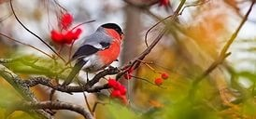

Slide 4
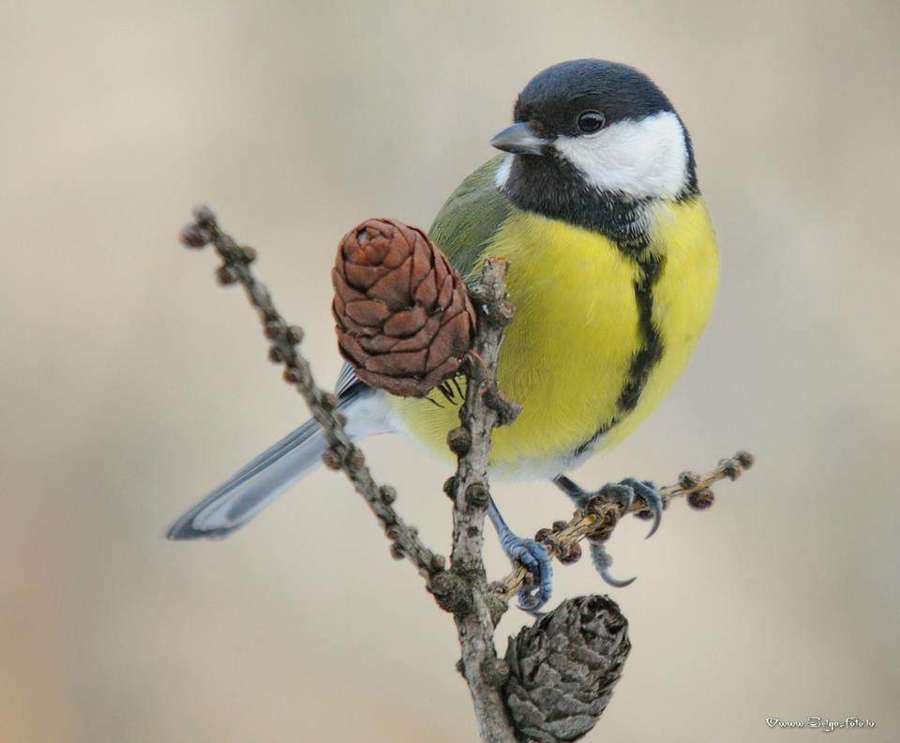
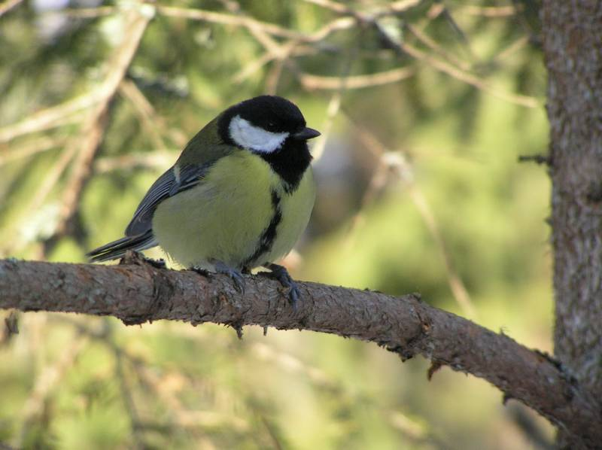
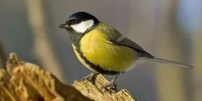

Slide 5
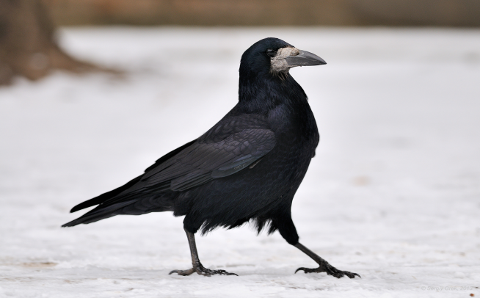
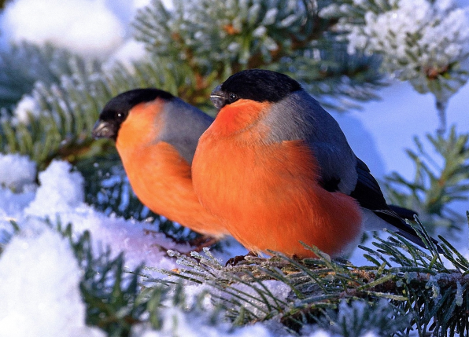
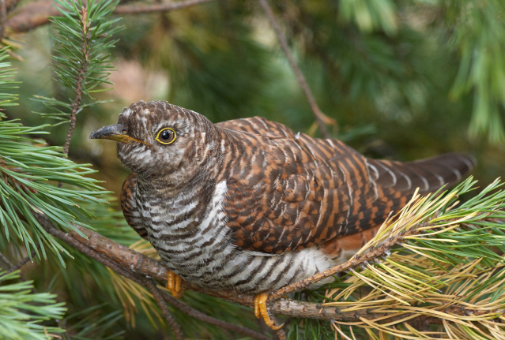
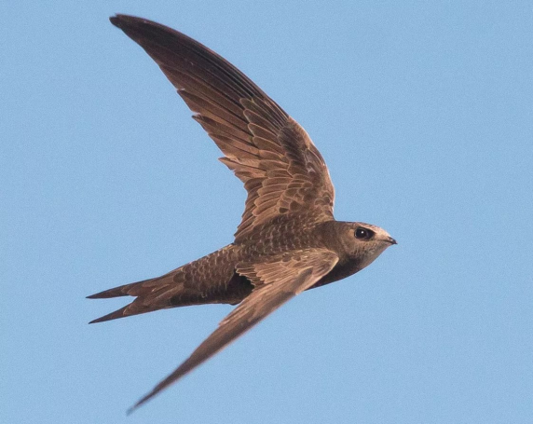
Какие птицы прилетают к нам с юга первыми?
У какой птицы поют и самки, и самцы?
Какая птица не вьет гнезда и не высиживает птенцов?
Какая из наших птиц быстрее всех летает?

Slide 6
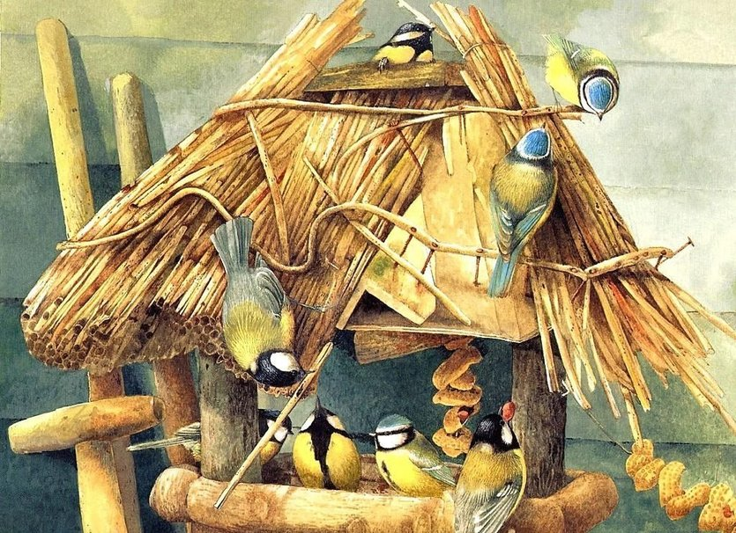
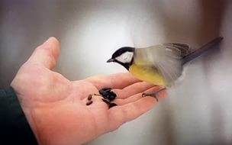
Зиновий синичник

Slide 7
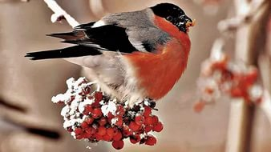
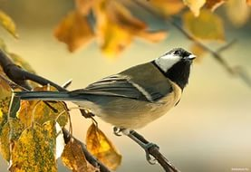
***
Спелая рябина прямо предо мною,
Алая калина тут же рядом с ней.
Мы нарвём ветвей их на зиму с тобою,
Пред окном повесим комнатки твоей.
Прилетит снегирь, смешной и неуклюжий,
Раза два чирикнет, клюнет, да и прочь.
И метель завоет, всё затянет стужей,
Но зимой, пред лампой, так уютна ночь.
К. Бальмонт
***
Слышу я: звенит синица
Средь желтеющих ветвей;
Здравствуй, маленькая птица,
Вестница осенних дней!
Хоть грозит он нам ненастьем,
Хоть зимы он нам пророк —
Дышит благодатным счастьем
Твой веселый голосок.
И. Тургенев

Slide 8
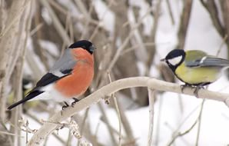
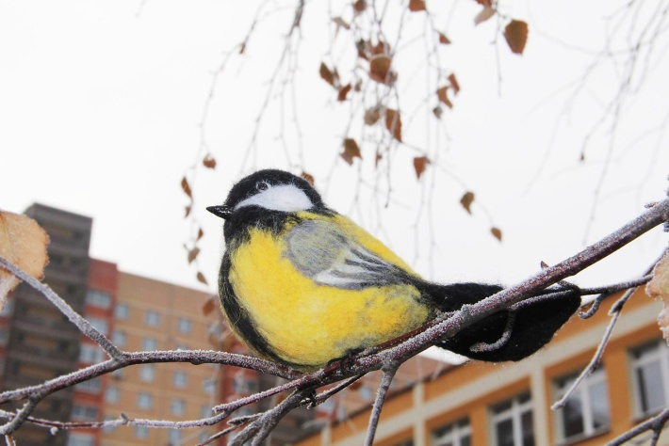
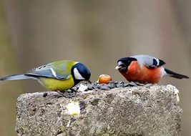
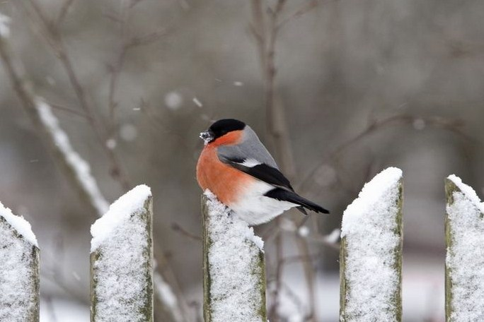
Синица к избе – зима во двор.
Снегири прилетели – значит, снег пойдет.

Slide 9
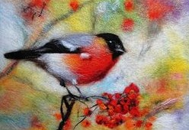
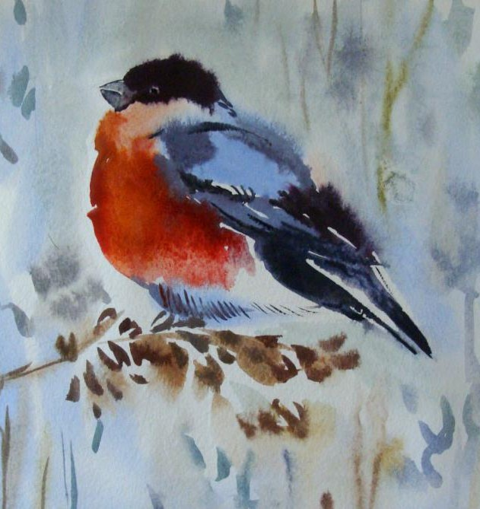
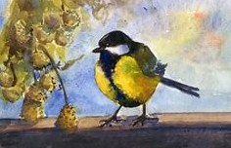
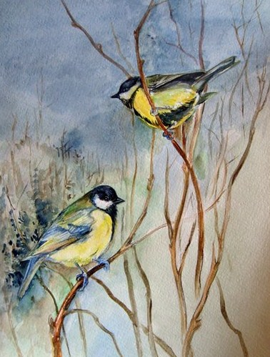
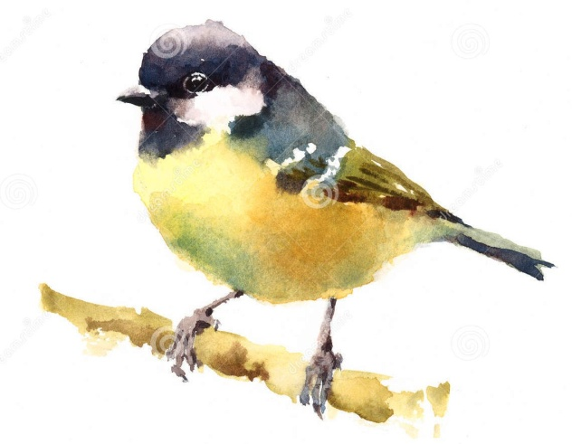
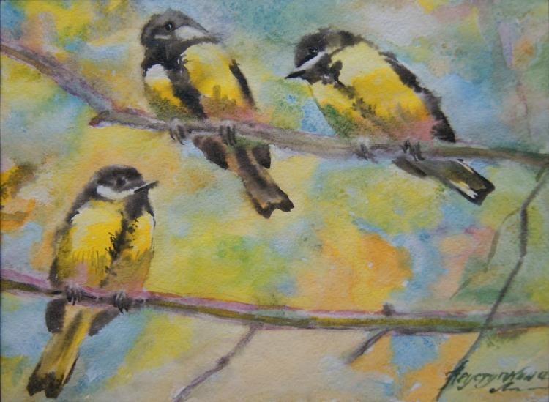
Живопись в технике акварель по сырому

Slide 10
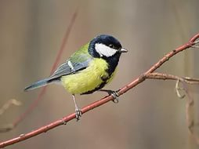
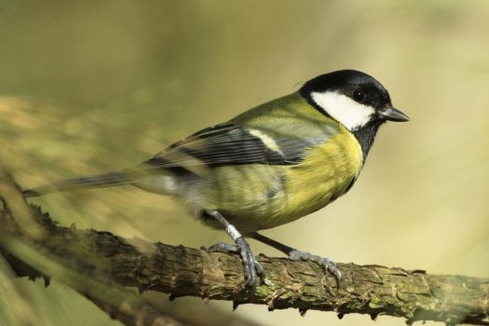
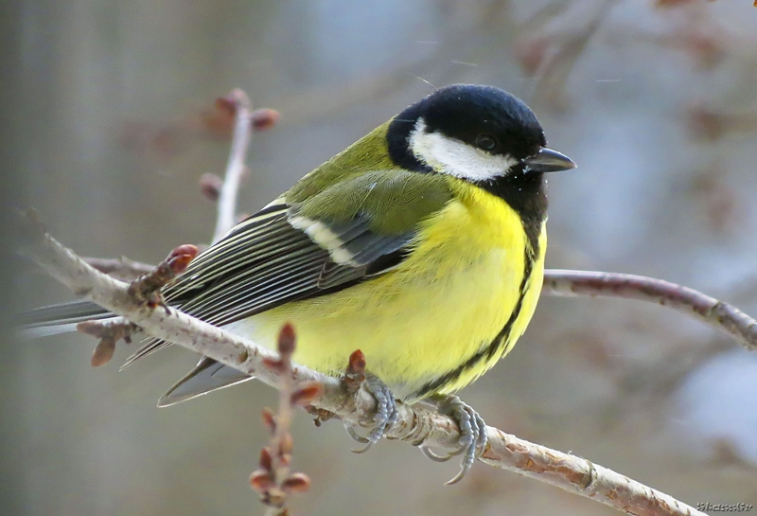
Творческих успехов!

